Slide 1
TÍCH PHÂN ĐƯỜNG
Chương 3:
Phần 1:
TÍCH PHÂN ĐƯỜNG LOẠI 1

Slide 2
NHỮNG BÀI TOÁN DẪN VỀ TÍCH PHÂN ĐƯỜNG

Slide 3
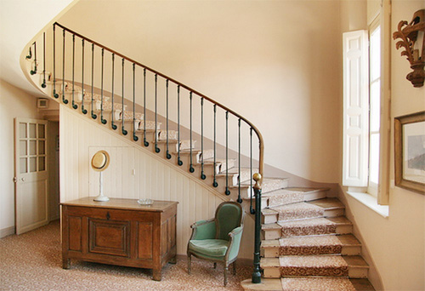

Slide 4
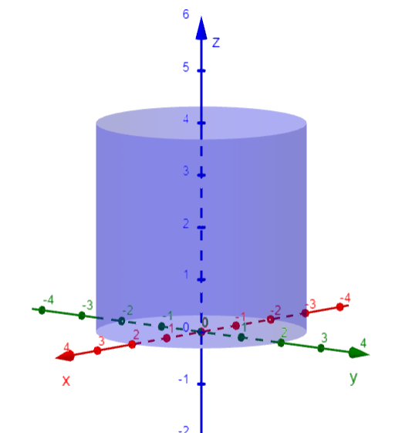
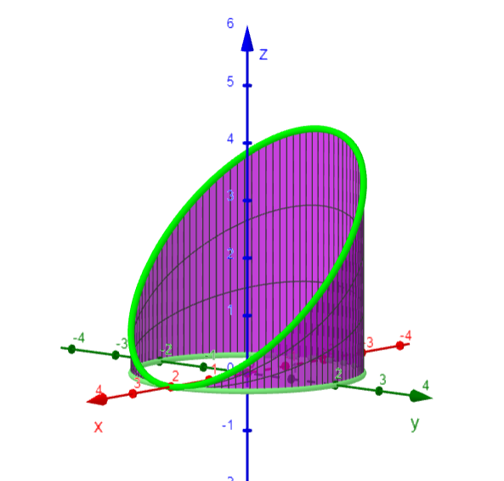
Bài toán diện tích trụ

Slide 5

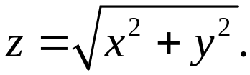
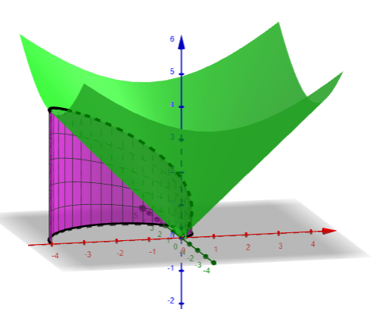
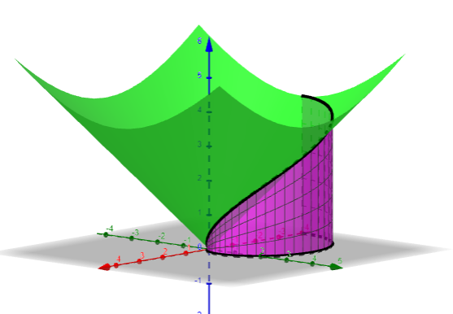
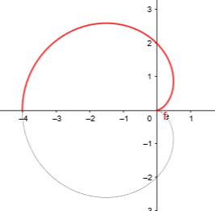
Ví dụ
Tính diện tích xung quanh của mặt trụ có đường sinh song song trục Oz, biên dưới là đường cong biên trên nằm trong mặt nón

Slide 6
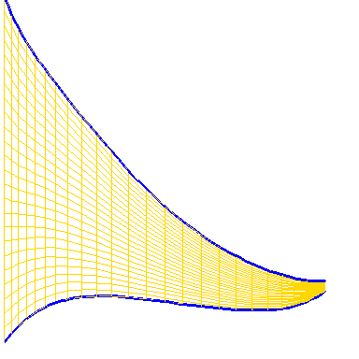
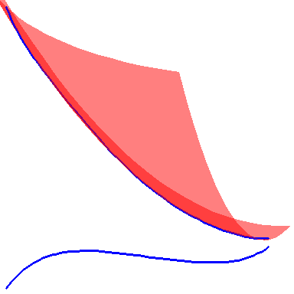



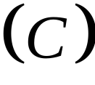
BÀI TOÁN DIỆN TÍCH MẶT TRỤ

Slide 7
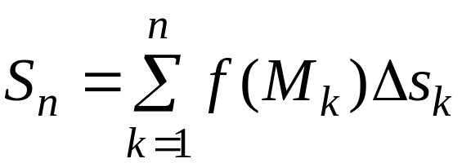
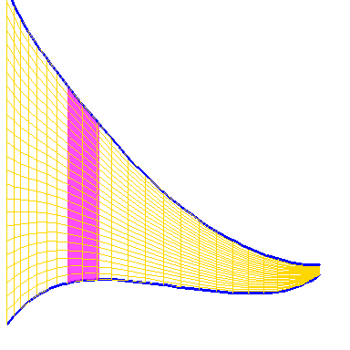
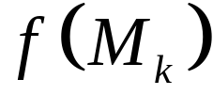
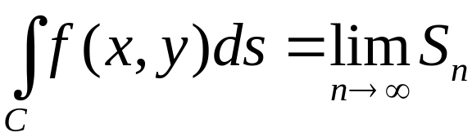

BÀI TOÁN DIỆN TÍCH MẶT TRỤ

Slide 8

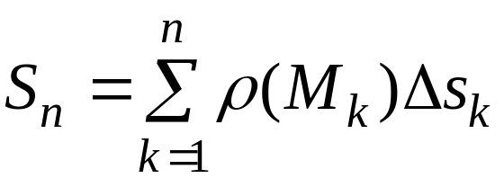

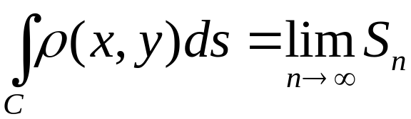
BÀI TOÁN KHỐI LƯỢNG DÂY MỎNG
Một sợi dây hữu hạn có khối lượng riêng là ρ. Tính khối lượng của dây trong trường hợp dây không đồng chất
(ρ = ρ(x,y)).
C

Slide 9




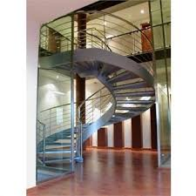

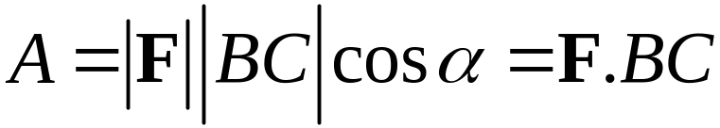
Bài toán Vật lý dẫn đến tích phân đường loại 2
: lực không đổi
: đoạn thẳng

Slide 10
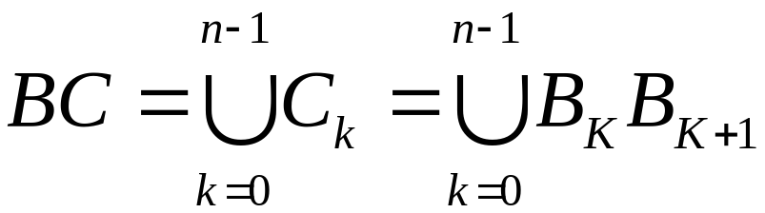
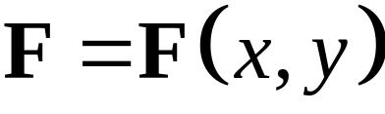




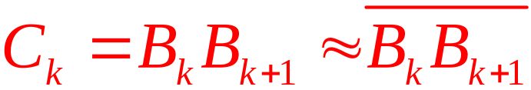

Bài toán Vật lý dẫn đến tích phân đường loại 2
Khi L(C_{k} ) bé,
xem như không đổi trên C_{k}.

Slide 11
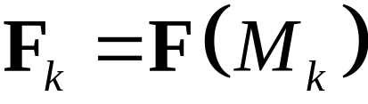
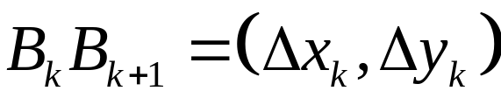



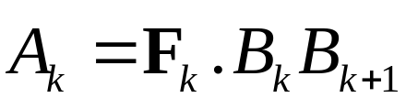
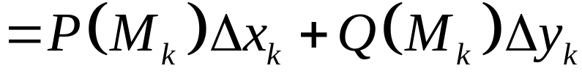
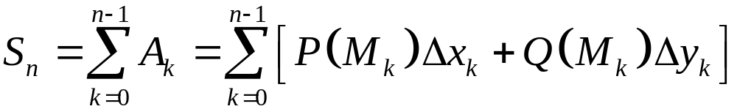
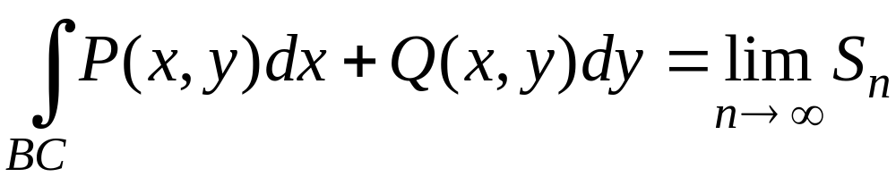
Bài toán Vật lý dẫn đến tích phân đường loại 2

Slide 12
TÍCH PHÂN ĐƯỜNG LOẠI 1
Phần 1

Slide 13
NỘI DUNG
Tham số hóa đường cong
Định nghĩa tích phân đường loại 1
Tính chất tích phân đường loại 1
Cách tính tích phân đường loại 1

Slide 14
THAM SỐ HÓA ĐƯỜNG CONG
Tham số hóa đường cong là việc biểu diễn tọa độ các điểm trên đường cong theo một tham số duy nhất.

Slide 15
THAM SỐ HÓA ĐƯỜNG CONG PHẲNG
Các dạng TSH thường gặp trong đường cong phẳng:
Theo tọa độ Descartes : tham số là x hoặc y.
Theo tham số tổng quát t.
Theo tọa độ cực : tham số là r hoặc ϕ.

Slide 16

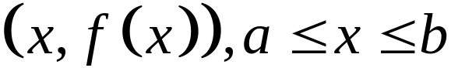
Tham số hóa đường cong trong tọa độ Descartes
Chọn tham số: x
( C ) được biểu diễn qua các điểm có dạng

Slide 17

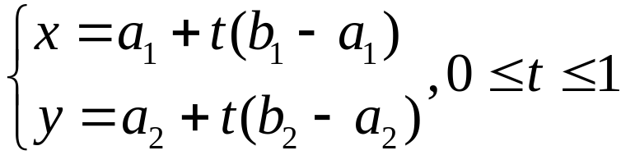

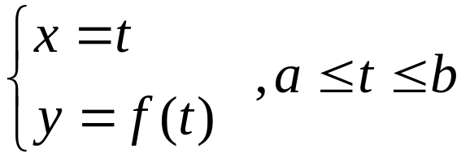
Tham số hóa đường cong phẳng dạng tổng quát
x = x(t), y = y(t)
1/ Đoạn thẳng nối A(a₁,a₂) và B(b₁,b₂)
2/ Đường cong

Slide 18
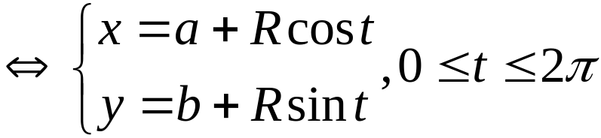
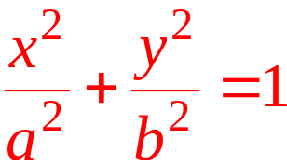
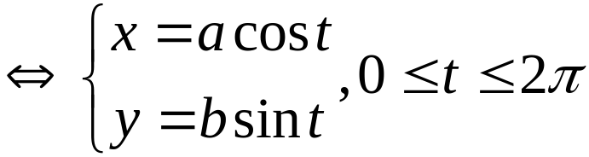
Tham số hóa đường cong phẳng dạng tổng quát
x
3/ Đường tròn: (x – a)² + (y – b)² = R²
y
4/ Ellipse:

Slide 19



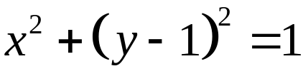
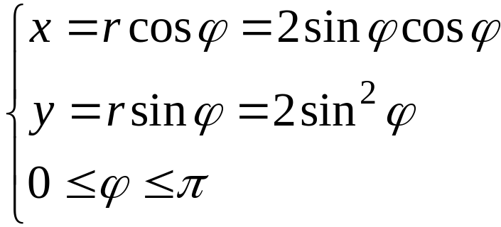
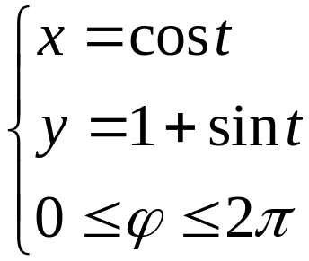
Tham số hóa đường cong phẳng dạng tọa độ cực r = r(ϕ)
VD: đường tròn :
Tổng quát

Slide 20
THAM SỐ HÓA ĐC TRONG KHÔNG GIAN
B1: Chiếu đường cong lên mặt phẳng thích hợp
B2: Tham số hóa cho đường cong hình chiếu (trong mặt phẳng)
B3: Tham số hóa cho biến còn lại

Slide 21
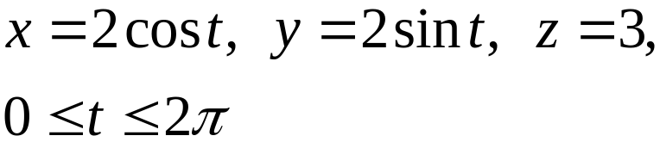
Ví dụ 1
Tham số hóa cho giao tuyến của mặt trụ x² + y² = 4 và mặt phẳng z = 3
Hình chiếu gtuyến lên mp Oxy là đtròn: x ² + y ² = 4
Phương trình tham số của giao tuyến:

Slide 22
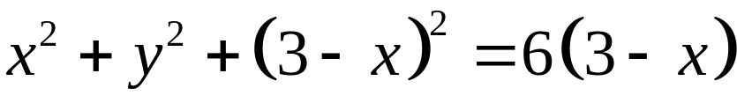

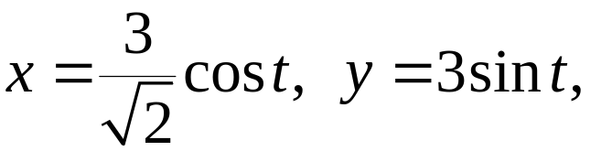
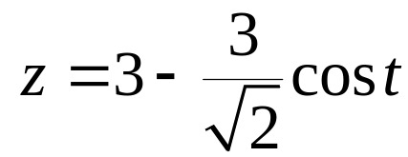

Ví dụ
Tham số hóa cho giao tuyến của mặt cầu
x² + y² + z² = 6z và mặt phẳng z = 3 – x
Hình chiếu gtuyến của 2 mặt lên mp Oxy là :

Slide 23

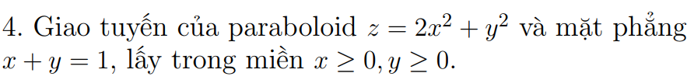
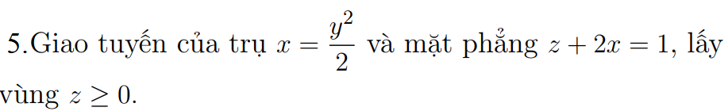
Bài tập tìm phương trình tham số

Slide 24
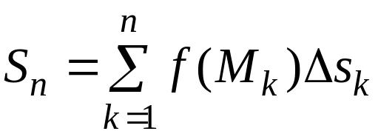
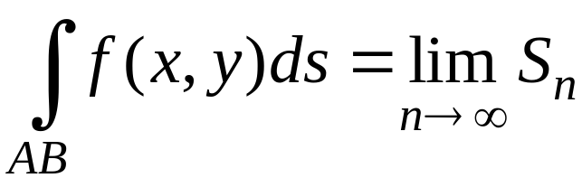
ĐỊNH NGHĨA TÍCH PHÂN ĐƯỜNG 1
Cho AB là đường cong hữu hạn trong mặt phẳng Oxy, f(x,y) xác định trên đường cong.
B
Phân hoạch cung AB thành những cung C_{k} .
Trên mỗi cung C_{k} lấy điểm M_{k}, gọi Δs_{k} là độ dài cung C_{k}, tính tổng tích phân
A
: tp đường loại 1 của f trên AB

Slide 25
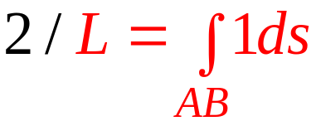
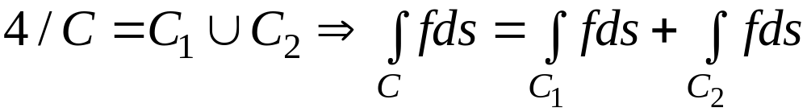
TÍNH CHẤT TP ĐƯỜNG LOẠI 1
1/ Tp đường loại 1 không phụ thuộc chiều đường đi
= độ dài cung AB

Slide 26
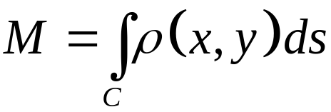
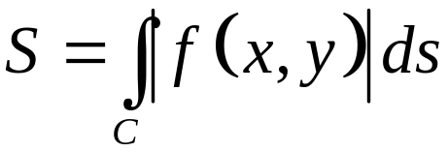
Các bài toán có sử dụng tích phân đường loại 1
Bài toán tính chiều dài đường cong.
Bài toán tính khối lượng của dây với hàm mật độ khối lượng cho trước.
Bài toán tính diện tích mặt trụ đứng, phần nằm giữa mặt phẳng Oxy và mặt cong z = f (x,y).
C là đường chuẩn của mặt trụ.

Slide 27
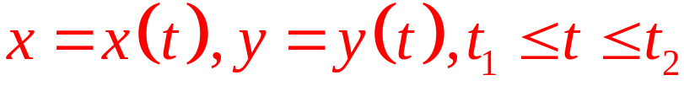
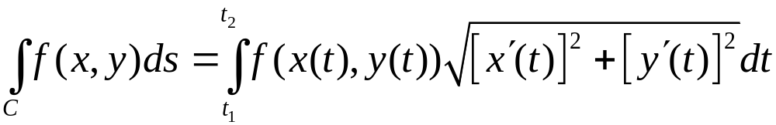




CÁCH TÍNH TP ĐƯỜNG LOẠI 1
TH1: (C) dạng tham số:
TH2: (C) trong tọa độ Descartes
TH3: (C) trong tọa độ cực

Slide 28






Chứng minh

Slide 29

CÁCH TÍNH TP ĐƯỜNG LOẠI 1
(C) là đường cong trong không gian
(C) viết dạng tham số:
x = x(t), y = y(t), z = z(t), t₁ ≤ t ≤ t₂

Slide 30


Lưu ý: nếu C = C₁ ∪ C₂ (trong R₂ )đối xứng qua trục x = 0:
f lẻ theo x:
f chẵn theo x:
* Trên R₃, xét tính đối xứng qua các mặt tọa độ.

Slide 31










Ví dụ 1
Tính

Slide 32


Ví dụ 2
2/ Tính
C là biên tam giác OAB, với O(0, 0), A(1, 1), B(2, 0).
A
1
y = x
y + x = 2
O
B
1
2

Slide 33


Ví dụ 3
Tính
C là biên miền phẳng

Slide 34






Ví dụ 4
Tính
với
C1:
•
1
2

Slide 35






Ví dụ 4
C2:
C :

Slide 36


Ví dụ 5
Tính diện tích xung quanh của trụ cong có đường sinh song song trục Oz, biên dưới là đường cong
Biên trên nằm trong mặt nón

Slide 37



Ví dụ 6
Tính diện tích xung quanh của mặt trụ đoạn từ mặt phẳng Oxy đến mặt phẳng

Slide 38




Ví dụ 7
Tính diện tích xung quanh của mặt trụ với đoạn từ mặt phẳng Oxy đến mặt phẳng

Slide 39



Ví dụ 8
Một dây mỏng không đồng chất có dạng là một phần của ellipse đi từ điểm A(1,0) đến giao điểm thứ nhất của ellipse với đường thẳng lấy theo chiều kim đồng hồ. Biết mật độ khối lượng tại mỗi điểm là , tính khối lượng của dây.

Slide 40


Ví dụ 9
Tính độ dài giao tuyến của các mặt trụ

Slide 41


VÍ DỤ 5
Tính
, C là giao tuyến của mặt cầu
x² + y² + z² = 1 và mp y = x.
Hình chiếu của C lên mp Oxz là ellipse:
2x² + z² =1
Phương trình tham số của C là:

Slide 42





Slide 43






VÍ DỤ 6
Tính
với C là phần giao tuyến của
Tham số hóa của C:

Slide 44


1
1

Slide 45


VÍ DỤ
Tính
với C là phần giao tuyến của
mặt cầu x² + y² + z² = 4 và mp x + y + z = 0.
Việc tham số hóa cho C rất phức tạp.
Nhận xét: vai trò của x, y, z như nhau trên đường cong C.

Slide 46



với L là độ dài cung C.
Vì mp đi qua tâm của mặt cầu, nên C là đường tròn có bán kính là bán kính mặt cầu.
Vậy:

